Slide 1
LC8 : Caractérisations par spectroscopie en synthèse organique

Slide 2
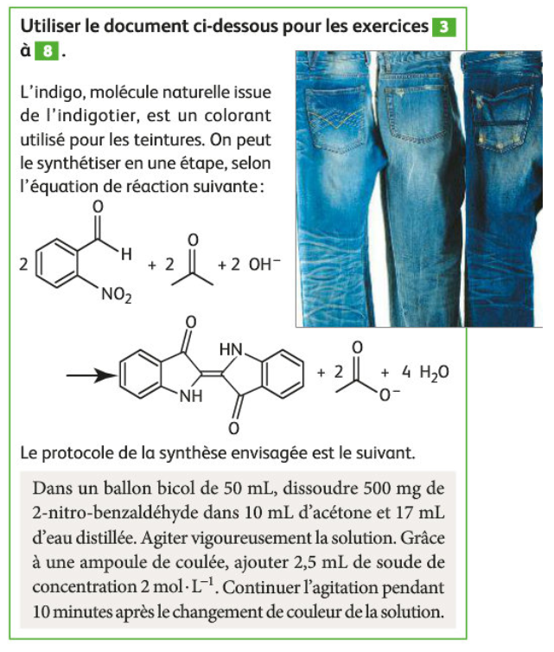
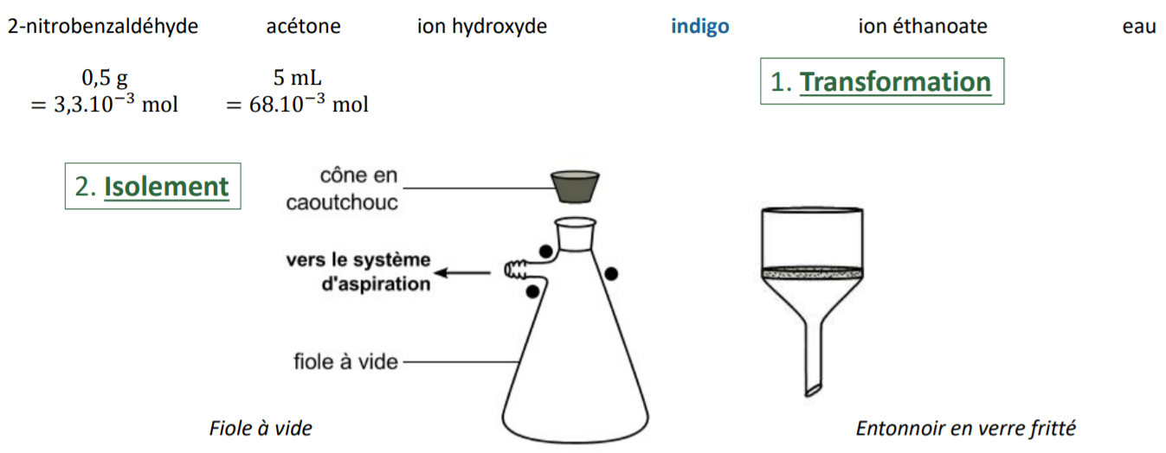





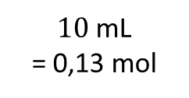
Synthèse de l’indigo
précipite
$$+$$
$$+$$
$$=$$
$$+$$
$$+$$
$10$mL
= 0,13 mol

Slide 3
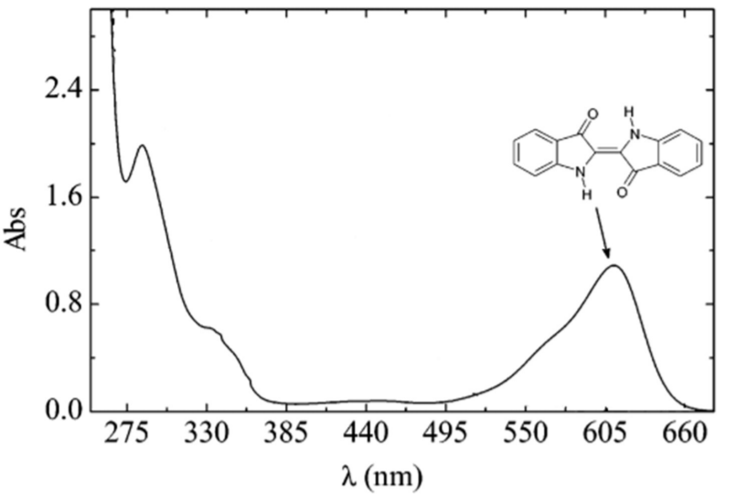
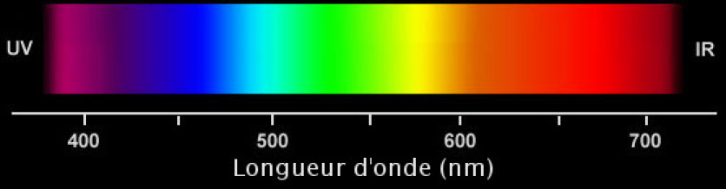
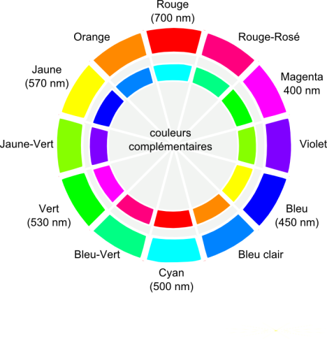
Spectre de l’indigo commercial, identification
Absorption à 610 nm : jaune-orangée
Solution de couleur complémentaire : indigo

Slide 4
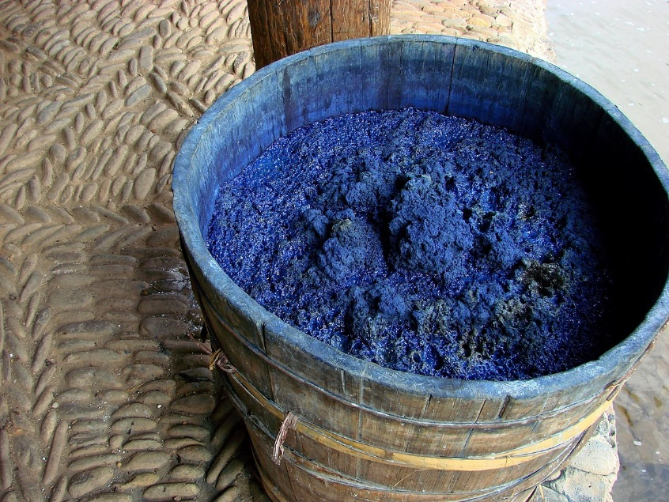
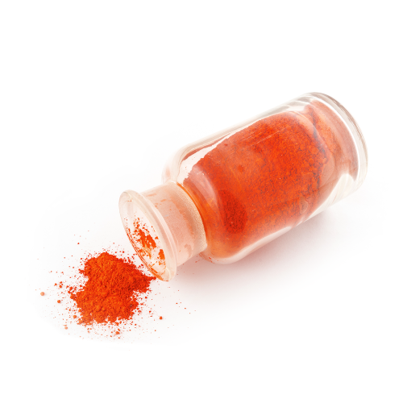
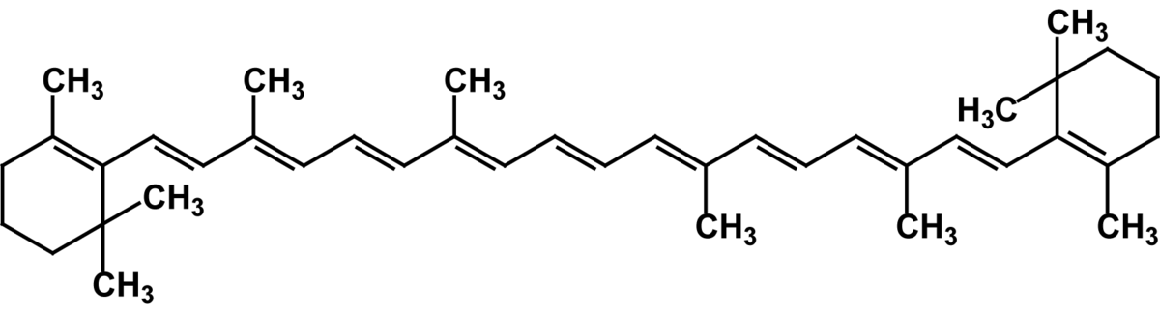
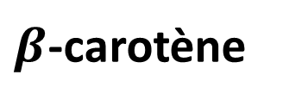
Effet de la conjugaison des doubles liaisons
Indigo
$β$-carotène

Slide 5
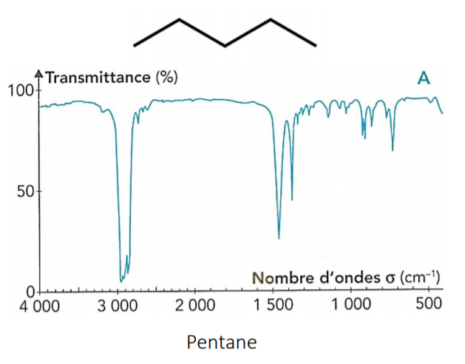
Un exemple de spectre IR

Slide 6
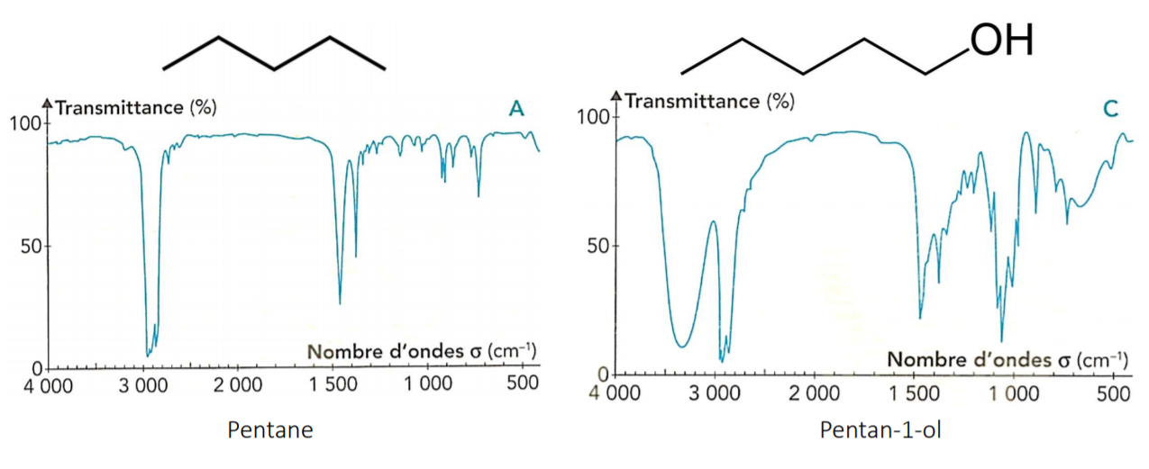
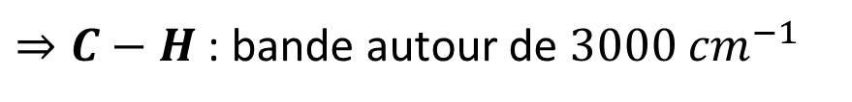

Reconnaissance de groupes caractéristiques
$⇒O−H$
Intense et large bande autour de $3200−3400 {cm}^{−1}$
$⇒C−H$ : bande autour de $3000 {cm}^{−1}$

Slide 7
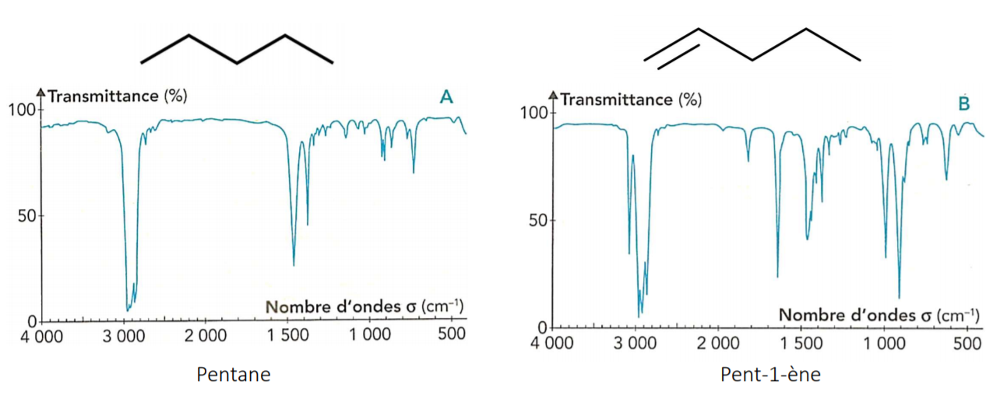
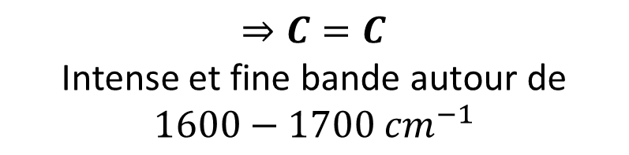
Reconnaissance de groupes caractéristiques
$⇒C=C$
Intense et fine bande autour de $1600−1700 {cm}^{−1}$

Slide 8
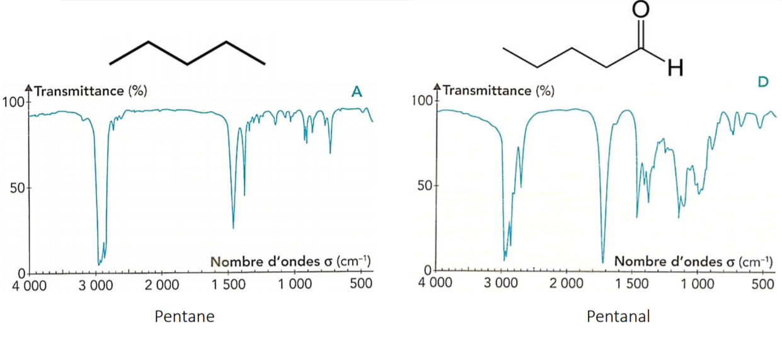
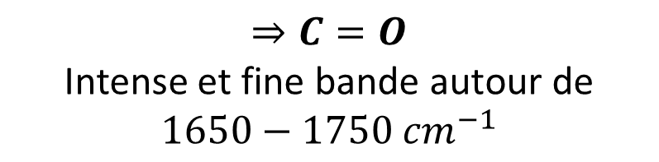
Reconnaissance de groupes caractéristiques
$⇒C=O$
Intense et fine bande autour de $1650−1750 {cm}^{−1}$

Slide 9
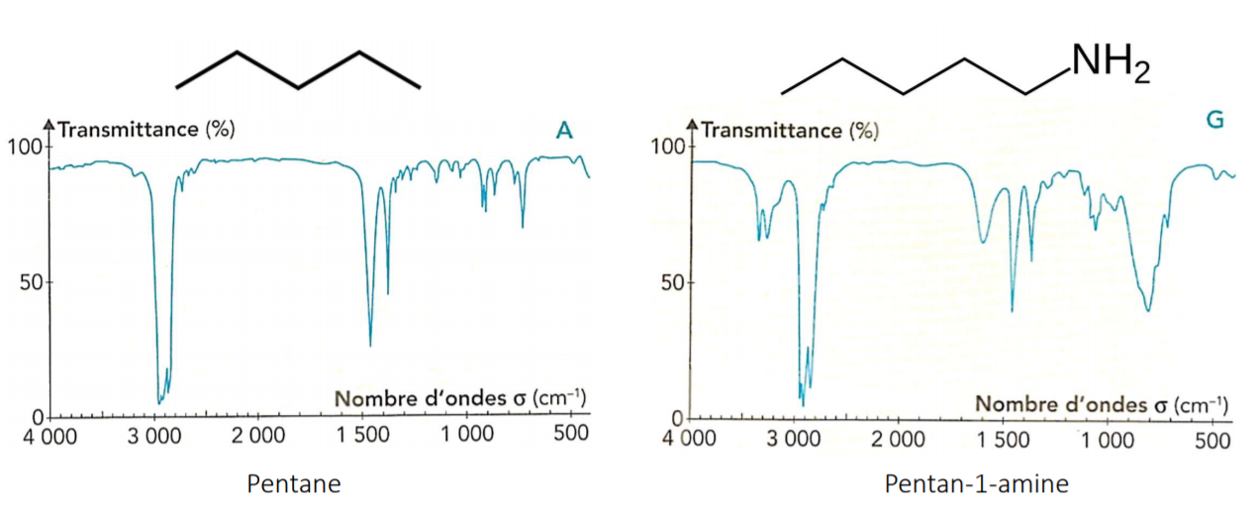
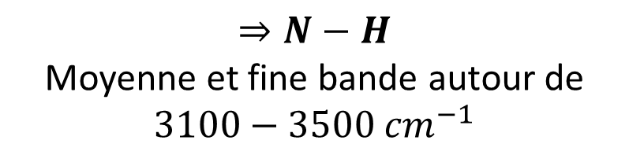
Reconnaissance de groupes caractéristiques
$⇒N−H$
Moyenne et fine bande autour de $3100−3500 {cm}^{−1}$

Slide 10
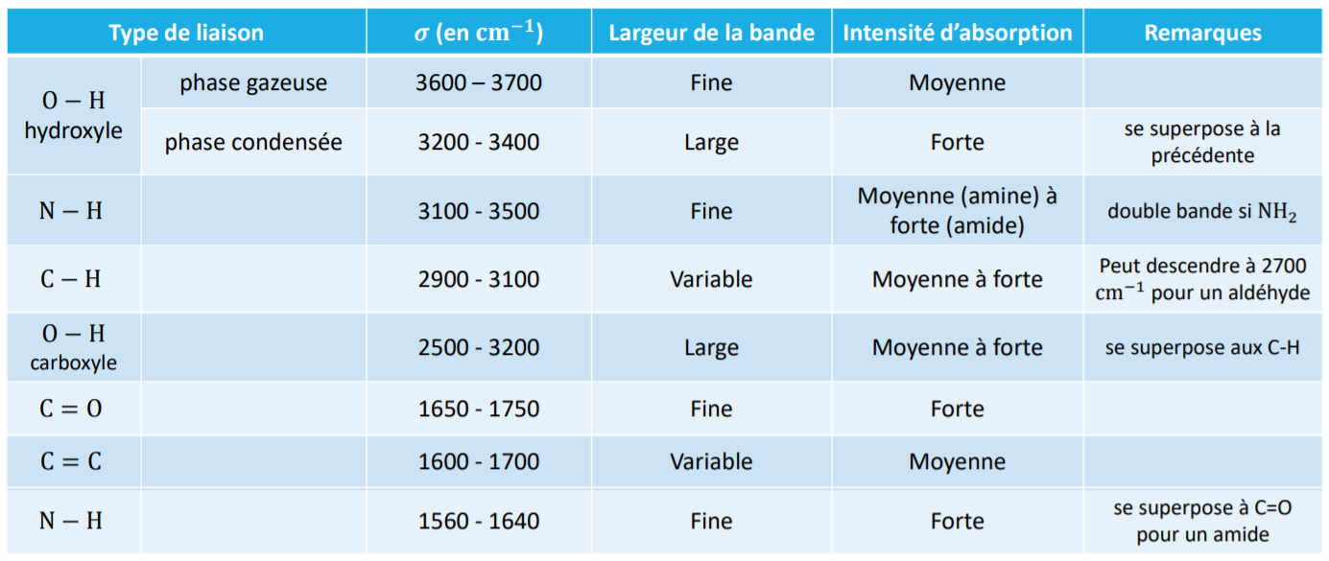
Table de données IR

Slide 11
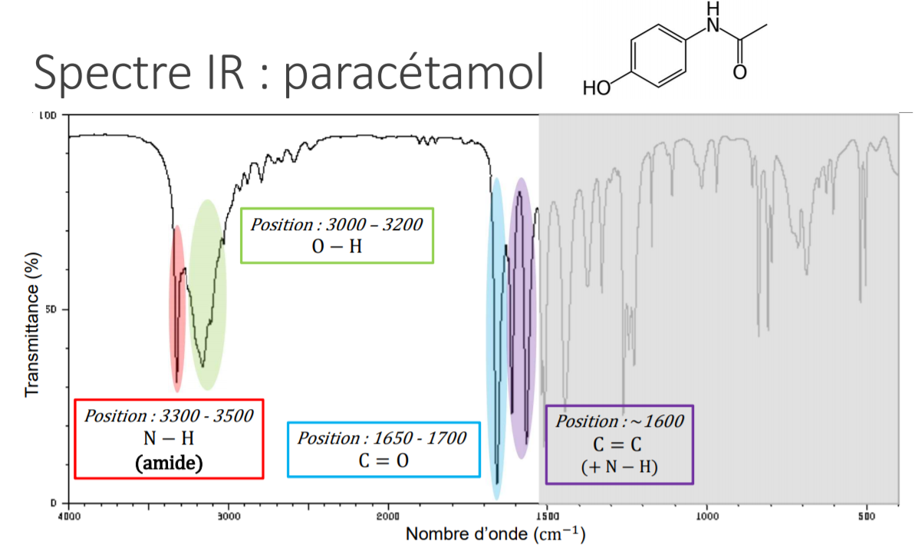
Spectre IR du paracétamol

Slide 12
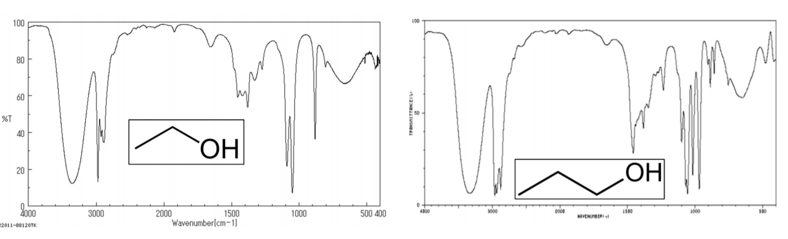
Comparaison de deux spectres IR

Slide 13
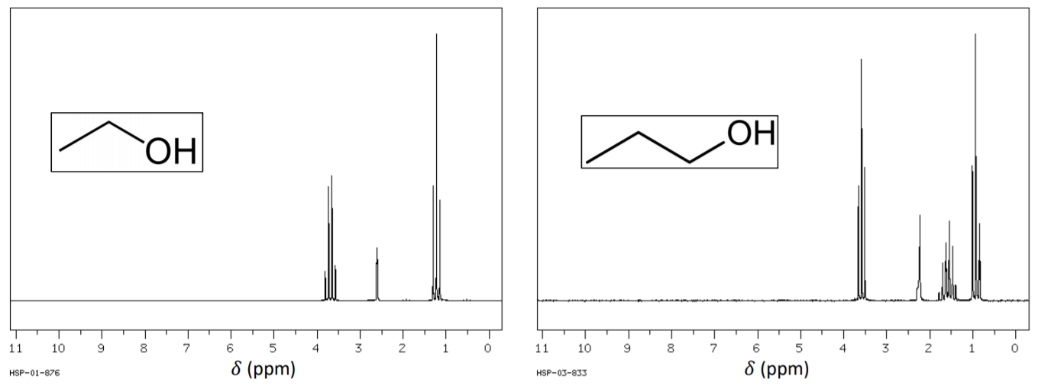
Comparaison de deux spectres RMN

Slide 14
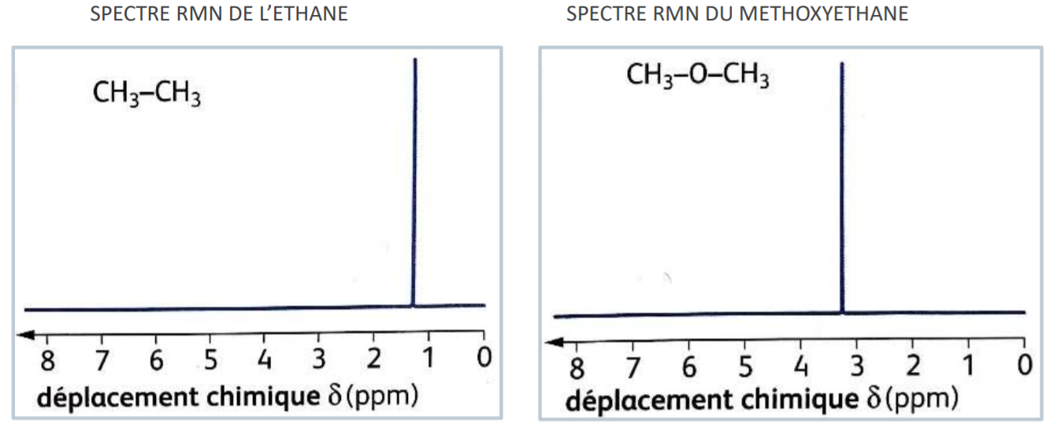
Déplacement chimique

Slide 15
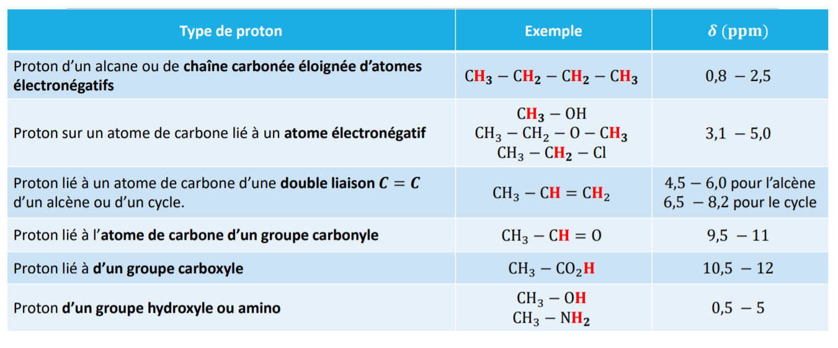
Table de déplacements chimiques

Slide 16
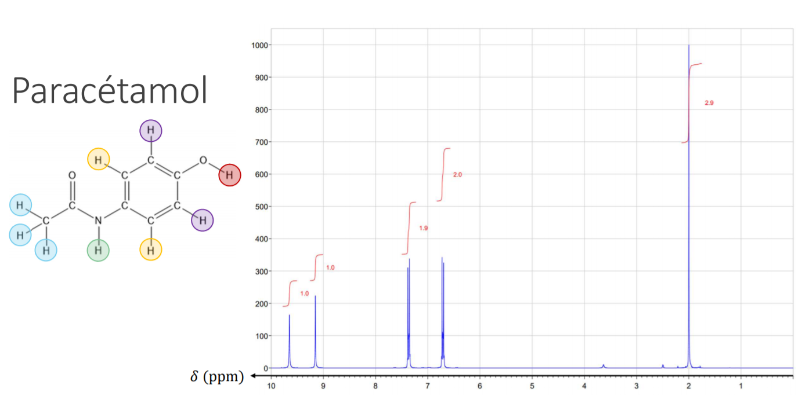
Spectre RMN du paracétamol

Slide 17
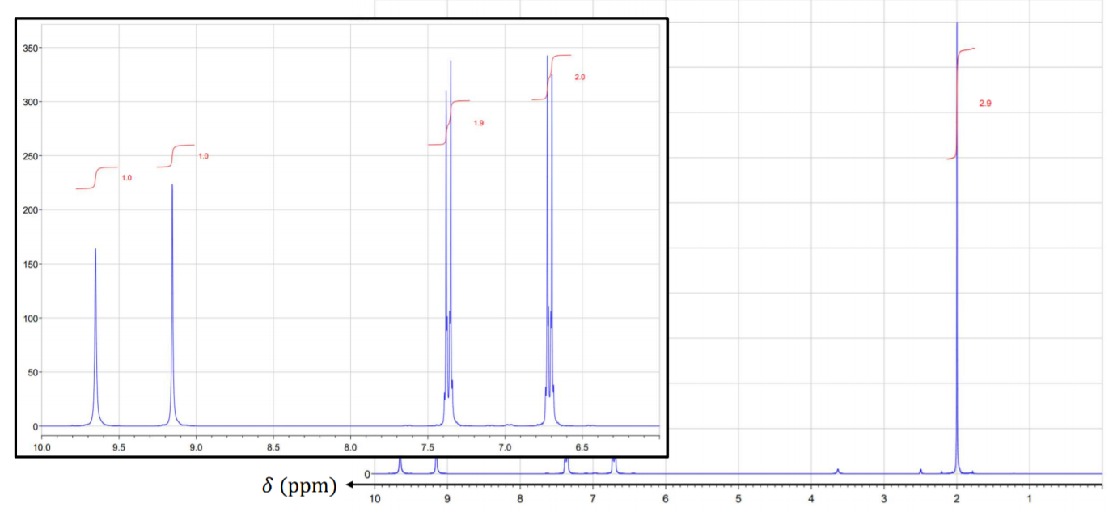
Spectre RMN du paracétamol

Slide 18
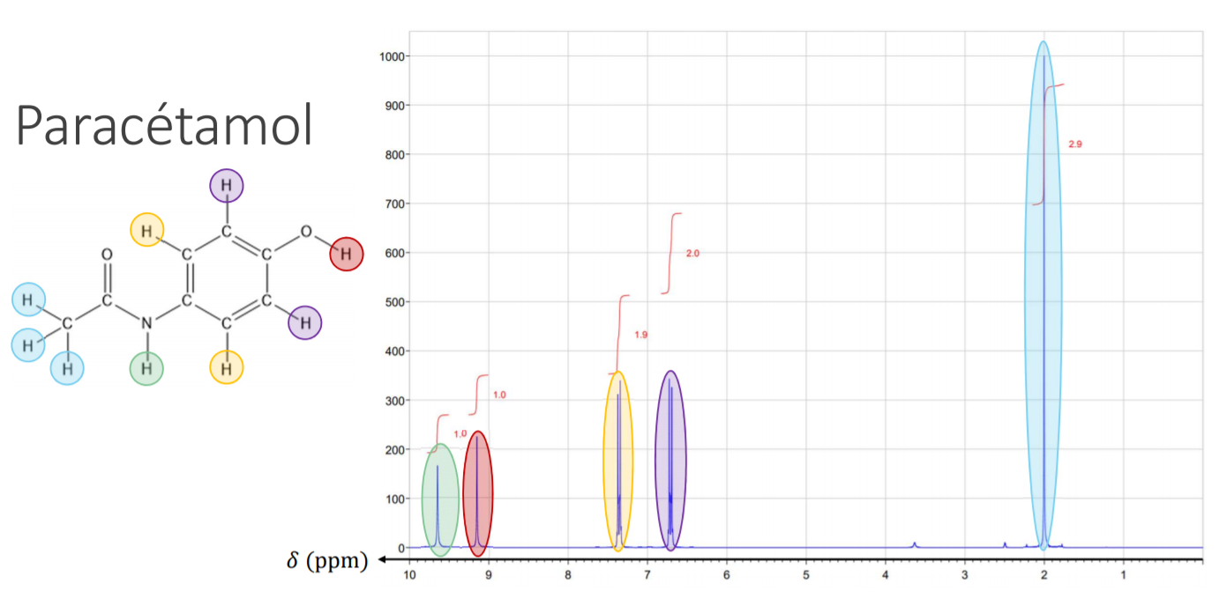
Spectre RMN du paracétamol

Slide 19
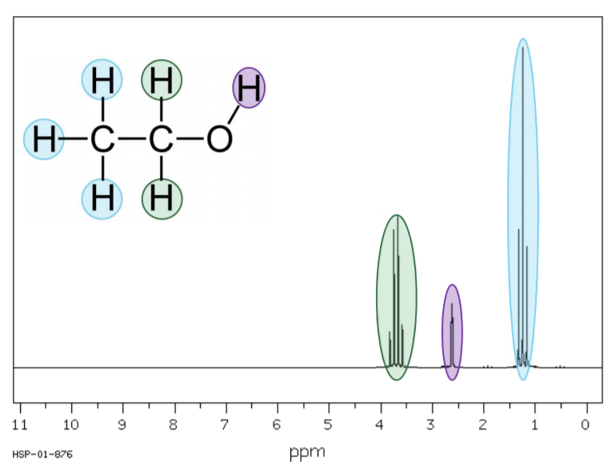
Spectre RMN de l’éthanol

Slide 20
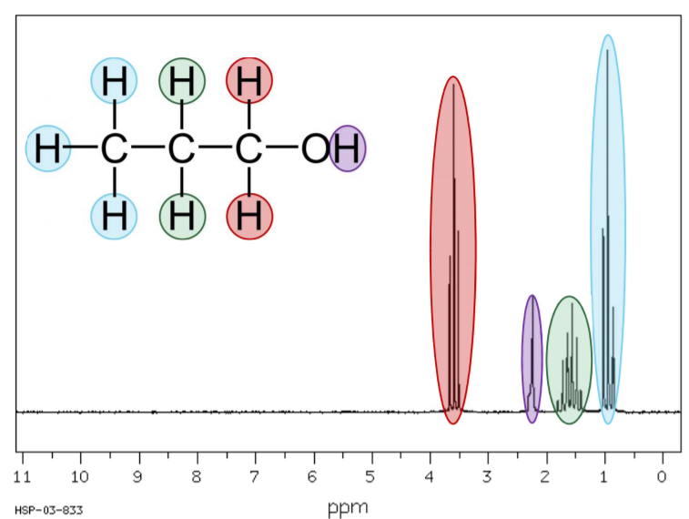
Spectre RMN du propan-1-ol

